Slide 1


TRƯỜNG TIỂU HỌC TOÀN THẮNG - TIÊN THẮNG
CHÀO MỪNG QUÝ THẦY CÔ
VỀ DỰ GIỜ THĂM LỚP
Môn Đạo đức lớp 3
BÀI 8: XỬ LÍ BẤT HÒA VỚI BẠN BÈ (TIẾT 1)
Giáo viên: Nguyễn Thị Xiêm
Lớp: 3C5

Slide 2

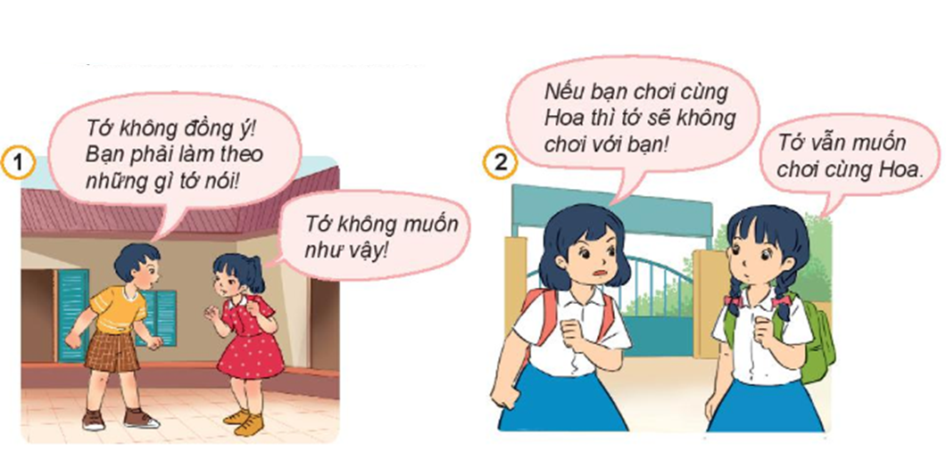
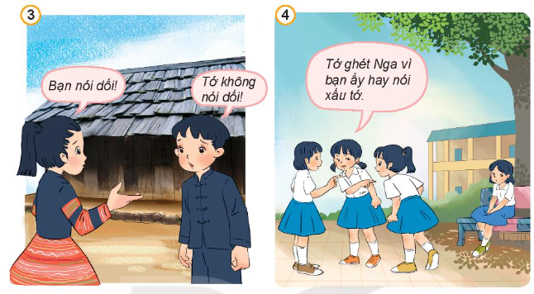
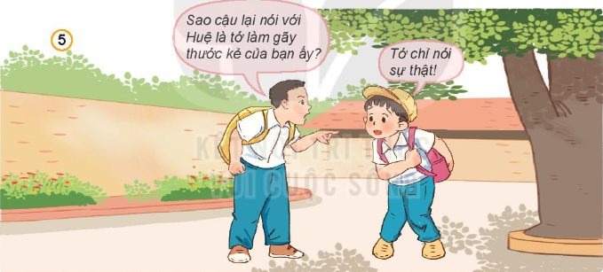

Slide 3
Hãy nêu những biểu hiện bất hòa trong những bức tranh trên?

Slide 4
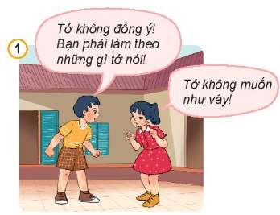

Slide 5
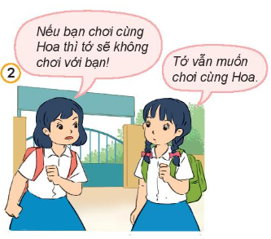

Slide 6
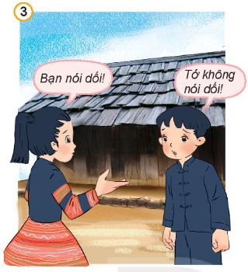

Slide 7
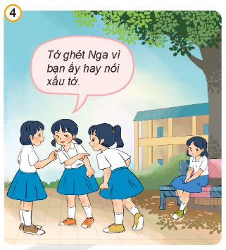

Slide 8
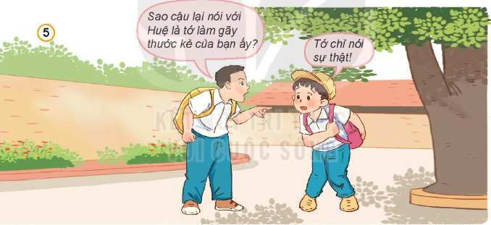

Slide 9
Những biểu hiện bất hòa với bạn bè trong những bức tranh sau.
đổ lỗi,
hiểu lầm
nói xấu,
bỏ rơi
doạ nạt
tranh cãi
trách móc

Slide 10
- Các bạn đã làm gì để xử lí bất hòa?
- Nếu không xử lí bất hòa thì điều gì có thể xảy ra?

Slide 11
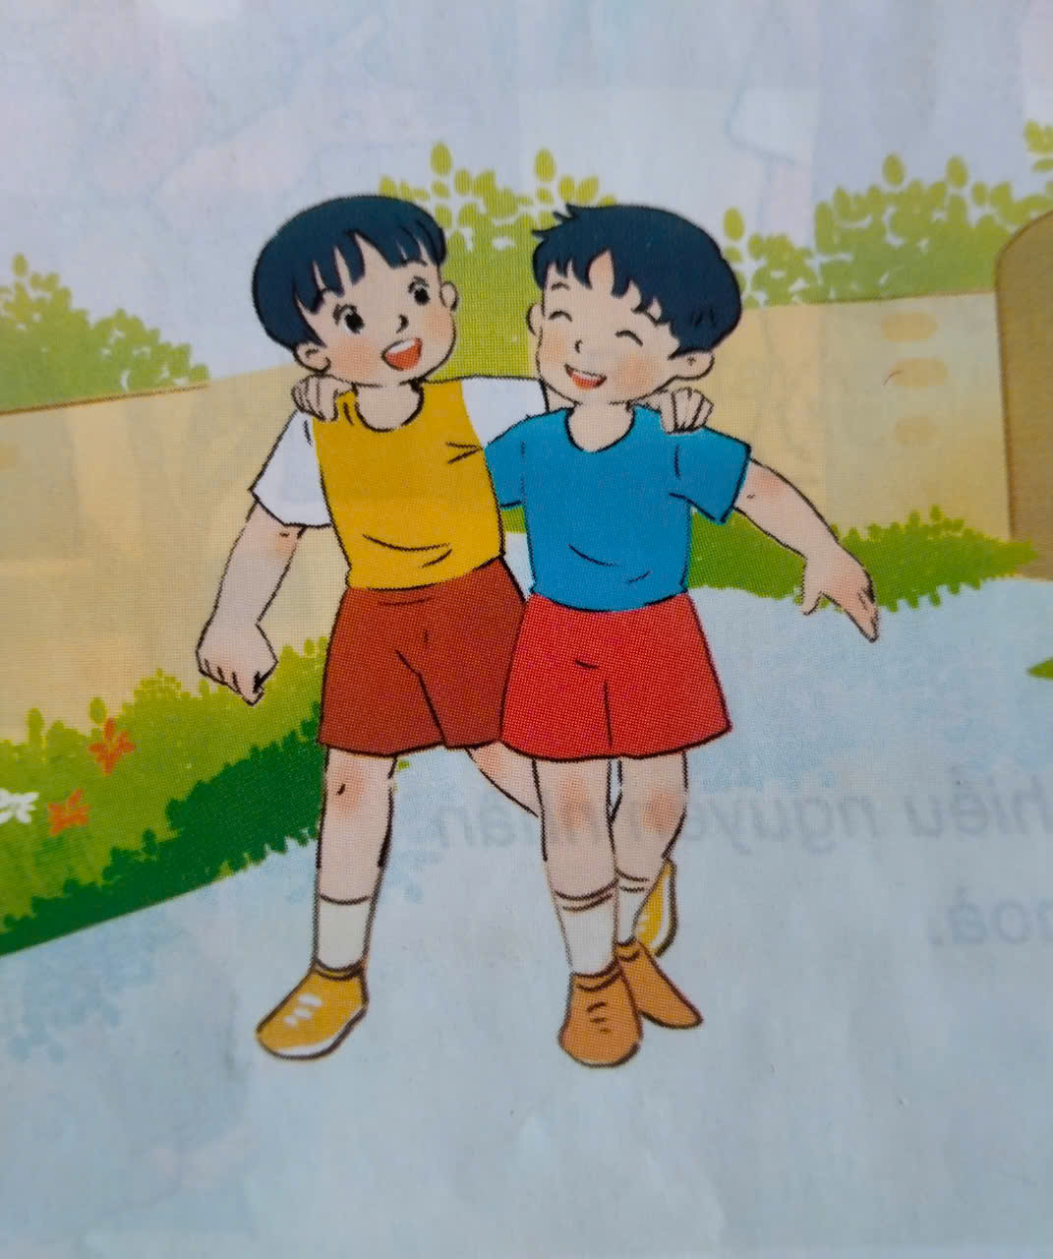

Slide 12
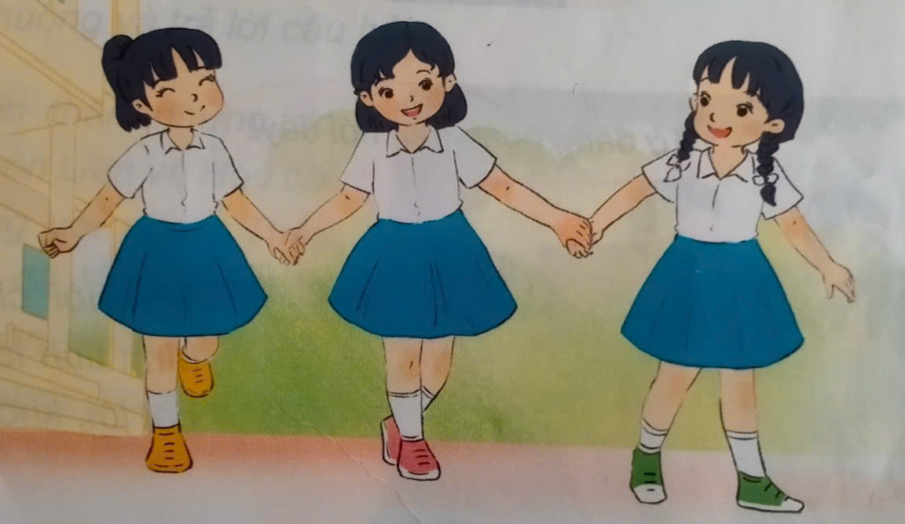

Slide 13
Quyền được tôn trọng (Điều 12, Công ước Liên Hợp Quốc về Quyền Trẻ Em): Trẻ em có quyền bày tỏ ý kiến của mình và được lắng nghe khi có mâu thuẫn.

